Slide 1
第7章（对应全版教材的第8章）
理 解 需 求

Slide 2
在Ralph Young的一本关于有效需求实践的书的前言中写道:
  这是最恐怖的噩梦：一个客户走进你的办公室，坐下，正视着你，然后说“我知道 你认为你理解我说的是什么，但你并不理解的是：我所说的并不是我想要的”。这种情况总是在项目后期出现，而当时的情况通常是：已经作出交付期限的承诺，声誉悬于一线并且已经投入大量资金。

Slide 3
理解需求
理解问题的需求是软件工程师所面对的最困难的任务之一。第一次考虑开发一个清晰易于理解的需求的时候，可能看起来并不困难。试问：
  客户难道不知道需要什么？
  最终用户难道对将给他们带来实际收益的性能和功能没有清楚的认识？
不可思议的是，很多情况下的确是这样的。甚至即使用户和最终用户清楚地知道他们的要求，这些要求也会在项目的实施过程中改变。

Slide 4
本章内容
7.1 需求工程
7.2 建立根基
7.3 获取需求
7.4 开发用例
7.5 构建分析模型
7.6 避免常见错误

Slide 5
需求工程
设计和编写软件富有挑战性、创造性和趣味性。编写软件比较吸引人，以至于很多软件开发人员在清楚地了解用户需要什么之前就迫切地投入到编写工作中。开发人员认为：
  在编写的过程中事情总是会变得清晰。
  只有在检验了软件的早期版本后，项目利益相关者才能够更好地理解要求。
  事情变化太快，以至于理解需求细节是在浪费时间，最终要做的是开发一个可运行的程序，其他都是次要的。
构成这些论点的原因在于其中也包含了部分真实情况，但是这中间的每个论点都存在一些小问题，汇集在一起就可能导致软件项目的失败。

Slide 6
为什么需求很重要？
1994年，Standish Group调查了350多家公司的8000个软件项目，发现：
  31%的软件项目在完成之前就取消了；
  对于大公司，9%的项目按时在预算内交付；
  对于小公司，16%的项目按时在预算内交付。

Slide 7
为什么需求很重要？
Standish 给出的项目失败主要原因，依次为：
  不完整的需求（13.1%）
  缺少用户参与(12.4%)
  缺乏资源(10.6%)
  不切实际的期望(9.9%)
  缺乏行政支持(9.3%)
  改变需求和规格说明(8.7%)
  缺乏计划(8.1%)
  不再需要该系统(7.5%)

Slide 8
软件需求
对期望的软件行为的表达。
分为功能需求、非功能需求：
  功能需求—描述系统预期提供的功能或服务：
    系统应提供的服务
    系统如何对输入做出反应
    系统在特定条件下的行为
    系统不应该做什么
    数据

Slide 9
软件需求（II）
非功能需求：不直接与系统具体功能相关的需求：
  产品需求：产品行为的需求，包括性能需求、可靠性需求和可用性需求等。
  机构需求：客户和开发者所在机构中的政策和规定要求，如过程标准、实现要求、交付需求。
  外部需求：所有的系统外部因素要求，如互操作需求、道德需求。

Slide 10
需求工程
需求工程 (Requirement Engineering, RE)是指致力于不断理解需求的大量任务和技术。从软件过程的角度来看，需求工程是一个软件工程动作，开始于沟通活动并持续到建模活动。
需求工程在设计和构造之间建立起联系的桥梁 (×)：
  由软件团队检查将要进行的软件工作的内容；
  必须提交设计和构建的特定要求；
  完成指导工作顺序的优先级定义；
  会影响随后设计的信息、功能和行为。

Slide 11
需求工程
两种需求过程：
  瀑布式需求
    项目早期完全确定需求
  进化式需求
    结合迭代开发，持续地寻找、记录、组织和跟踪不断变更的需求

Slide 12
需求工程
需求工程要干啥？
  理解客户需要什么
  分析要求
  评估可行性
  协商合理的方案
  生成无歧义地详细说明方案
  确认规格说明
  管理需求以至将这些需求转化为可运行系统。
需求工程过程主要通过执行七个不同的活动来实现：
  起始、获取、细化、协商，规格说明，确认和管理。

Slide 13
（1）起始
多数项目都是当确定了商业要求或是发现了潜在的新市场、新服务时才开始。业务领域的利益相关者(如业务管理人员、市场人员、产品管理人员)定义业务用例，确定市场的宽度和深度，进行粗略的可行性分析，并确定项目范围的工作说明。
在项目起始阶段中，要建立基本的理解，包括对问题、谁需要解决方案、解决方案的性质、与项目利益相关者和开发人员之间达成初步交流合作的效果。

Slide 14
（2）获取
询问客户、用户和其他人：
  系统或产品的目标是什么
  想要实现什么
  系统和产品如何满足业务的要求
  最终系统或产品如何用于日常工作
这些问题看似简单，实际上并非如此简单—这非常困难。

Slide 15
（2）获取
导出需求为什么困难？
  范围问题：系统的边界不清楚，或是客户或用户的说明带有不必要的技术细节，这些细节可能会导致混淆而不是澄清系统的整体目标。
  理解问题：客户或用户并不能完全确定需要什么，他们对其计算环境的能力和限制所知甚少，对问题域没有完整的认识，与系统工程师在沟通上存在问题。
  易变问题：需求随时间变化。

Slide 16
（3）细化
在起始和导出阶段获得的信息将在精化阶段进行扩展和提炼。
该任务集中于开发一个精确的需求模型，用以说明软件的功能、特征和信息的各个方面。

Slide 17
（4）协商
存在问题：
  只给定有限的业务资源，而客户和用户提出了过高的要求。
  不同的客户或用户提出了相互冲突的需求，并坚持“我们的特殊要求是至关重要的”。
需求工程师必须通过协商过程来调解这些冲突。应该让客户、用户和其他利益相关者对各自的需求排序，然后按优先级讨论冲突。
使用迭代的方法给需求排序，评估每项需求对项目产生的成本和风险，表述内部冲突，删除、组合和(或)修改需求，以便参与各方均能达到一定的满意度。

Slide 18
（5）规格说明
在基于计算机的系统(和软件)的环境下，术语规格说明对不同的人有不同的含义。一个规格说明可以是：
  一份写好的文档、一套图形化的模型、一个形式化的数学模型、一组使用场景、一个原型或上述各项的任意组合。
在开发规格说明时保持灵活性有时是必要的：
  对大型系统而言，文档最好采用自然语言描述和图形化模型来编写。
  而对于技术环节明确的较小产品或系统，使用场景可能就足够了。

Slide 19
（5）规格说明
两种需求文档：
  需求定义：客户要求的完整列表 (对外)
    通常由客户和需求分析师一起编写，是开发人员对系统功能的一个合同，主要给客户阅读；
  需求规格说明：要构建系统的规格化说明 (对内)
    由需求分析师编写，并由其他软件开发人员使用。

Slide 20
（5）规格说明
软件需求规格说明(SRS)：
  详细描述软件各个方面的文档。
  很多项目常常并没有写正规的SRS。
  很多实例表明，花在软件需求规格说明的工作量还不如投入到其他软件工程活活动（慎重）。
  但是，以下情况需求规格说明是非常必要的：
    当软件由第三方开发时
    当缺少规格说明将导致严重业务问题时
    当系统非常复杂或涉及十分重要的业务时

Slide 21
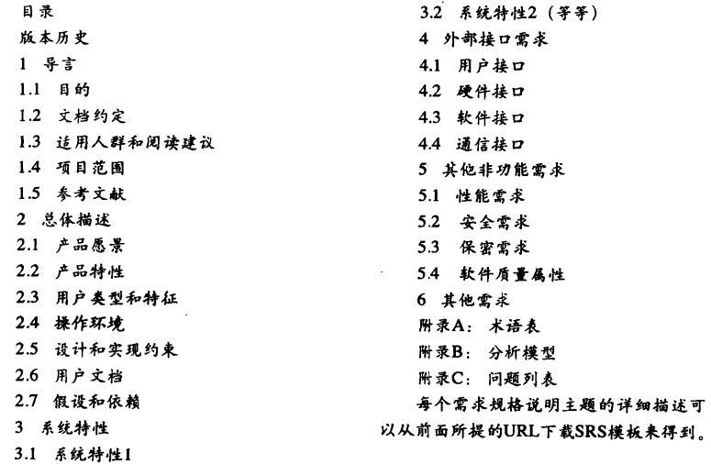
规格说明模板

Slide 22
（6）确认
这一步将对需求工程的工作产品进行质量评估。
正式的技术评审是最主要的需求确认机制。确认需求的评审小组包括软件工程师、客户、用户和其他利益相关者，他们检查系统规格说明，寻找：
  内容或解释上的差错
  可能需要进一步澄清的地方
  丢失的信息
  不一致 (开发大型系统时的主要问题)
  冲突或不现实的需求

Slide 23
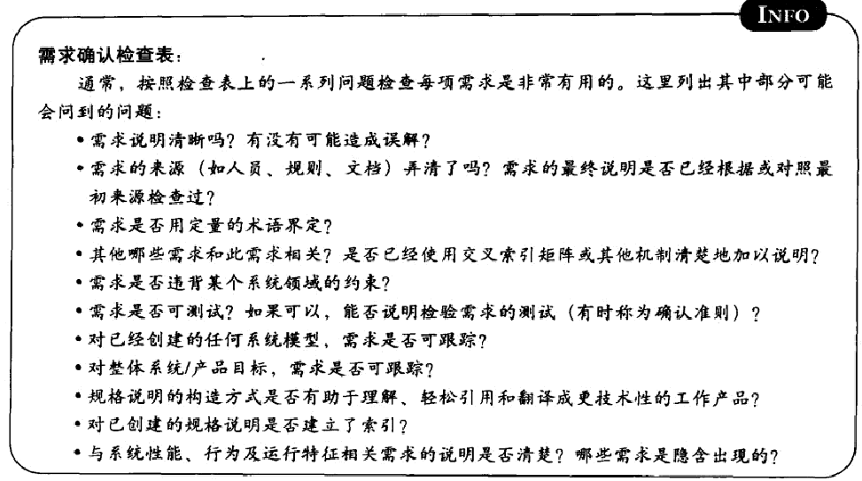
需求确认检查表

Slide 24
（7）需求管理
计算机的系统其需求会变更，而且变更的要求贯穿于系统的整个生存期。
需求管理是用于帮助项目组在项目进展中标识、控制和跟踪需求以及需求变更的一组活动。

Slide 25
本章内容
7.1 需求工程
7.2 建立根基
7.3 获取需求
7.4 开发用例
7.5 构建分析模型
7.6 避免常见错误

Slide 26
4.2 建立根基
在理想情况下，利益相关者和软件工程师在同一个小组中工作。在这种情况下，需求工程就只是和组里熟悉的同事进行有意义的交谈。但实际情况往往不是这样。
客户或最终用户可能位于不同的城市或国家，对于想要什么可能仅有模糊的想法，对于将要构建的系统可能存在有冲突的意见，他们的技术知识可能很有限，可能仅有有限的时间与需求工程师沟通。这些事情都是不希望遇到的，但却又是十分常见的，软件开发团队经常被迫在这种环境的限制下工作。

Slide 27
4.2 建立根基
确认利益相关者：
  利益相关者：定义为直接或间接地从正在开发的系统中获益的人。包括：
    业务运行管理人员、产品管理人员、市场销售人员、内部和外部客户、最终用户、顾问、产品工程师、软件工程师、支持和维护工程师以及其他人员。
    每个利益相关者对系统都有不同的考虑，当系统成功开发后所获得的利益不相同，当系统开发失败时所面临的风险也是不同的。

Slide 28
识别多重观点
因为存在很多不同的利益相关者，所以系统需求调研也将从很多不同的视角开展。例如：
  市场销售部门关心能激发潜在市场的，有助于产品更容易销售的功能和特点；
  业务经理关注应该在预算内实现功能，并且这些功能应该满足已规定的市场限制。
  最终用户希望系统的功能是他们所熟悉的并且易于学习和使用。
  软件工程师可能关注每个需求是否容易实现。
  支持工程师关注软件的可维护性。

Slide 29
识别多重观点
当从多个角度收集信息时，所形成的需求可能存在不一致性或是相互矛盾。

Slide 30
协同合作
需求工程师的工作是标识公共区域 (即所有利益相关者都同意的需求)和矛盾区域或不一致区域 (即某个利益相关者提出的需求和其他利益相关者的需求相矛盾）。
在很多情况下，一个强有力的“项目领导者”(例如业务经理或高级技术员)可能要对删减哪些需求做出最终决策。

Slide 31
首次提问
首先，需求工程师可能会问：
  谁是这项工作的最初请求者?
  谁将使用该解决方案?
  成功的解决方案将带来什么样的经济收益?
  对于这个解决方案你还需要其他资源吗?
这些问题有助于识别所有对构建软件感兴趣的利益相关者。

Slide 32
首次提问
下面问题有助于软件开发组更好地理解问题：
  某成功的解决方案是否可以产生“良好”输出的特征 (功能需求)?
  该解决方案强调解决了什么问题?
  客户能向我们展示(或描述)解决方案使用的商业环境吗?
  存在将影响解决方案中特殊的性能问题或约束吗?
关注与沟通活动本身效率有关的问题：
  你是回答这些问题的合适人选吗?你的回答是“正式的”吗?
  我的提问和你想解决的问题相关吗?
  我的问题是否太多了?
  还有其他人员可以提供更多的信息吗?
  还有我应该问的其他问题吗?

Slide 33
首次提问
问题将有助于“打破坚冰”，并有助于交流的开始，而且这样的交流对需求导出的成功至关重要。
但是，会议形式的问与答(Q&A)并非是一定会取得成功的好方法。事实上，Q&A会议应该仅仅用于首次接触，然后应该用需求诱导方式包括问题求解、协商和规格说明来取代。

Slide 34
本章内容
7.1 需求工程
7.2 建立根基
7.3 获取需求
7.4 开发用例
7.5 构建分析模型
7.6 避免常见错误

Slide 35
协作收集需求
协作收集需求的基本原则：
  会议由软件工程师和其他的利益相关者共同举办和参与。
  制定筹备和参与会议的规则。
  建议拟定一个会议议程，这个议程既要足够正式，使其涵盖所有的重点，但也不能太正式，以鼓励思想的自由交流。
  由一个“调解人”(可以是客户、开发人员或其他人)控制会议。
  采用“方案论证手段”(可以是工作表、活动挂图、不干胶贴纸或电子公告牌、聊天室或虚拟论坛)。

Slide 36
协作收集需求
目的是识别问题，提出解决方案的要素，协商不同的方法以及在有利于完成目标的氛围中确定一套解决需求问题的初步方案。
在召开会议评审产品要求的前几天 (以下具体以后扩展)：
  要求每个与会者列出构成系统周围环境的对象、由系统产生的其他对象以及系统用来完成功能的对象
  要求每个与会者列出服务操作或与对象交互的服务(过程或功能)列表
  要开发约束列表 (如成本、规模大小，业务规则)和性能标准 (如速度、精确度)。告诉与会者，这些列表不要求完备无缺，但要反映每个人对系统的理解。

Slide 37
协作收集需求
在很多情况下，列表所描述的对象或服务需要更多的解释。为了完成这个任务，利益相关者要为列表中的条目编写小规格说明 (粒度更小)，每个小规格说明是对包含在列表中的对象和服务的精练。
例如，对SafeHome对象控制面板的小规格说明如下：
  控制面板是一个安装在墙上的装置，尺寸大概是9×5英寸；
  控制面板和传感器、计算机之间是无线连接；
  通过一个12键的键盘与用户交互，通过一个3×3的LCD彩色显示器为用户提供反馈信息；
  软件将提供交互提示、回显以及类似的功能。

Slide 38
协作收集需求
将每个小规格说明提交给所有的与会者讨论，进行添加、删除和进一步细化等工作。
  编写小规格说明可能会发现新的对象、服务、约束或性能需求，可以将这些新发现加入到原始列表中。
  在所有的讨论过程中，团队可能会提出某些在会议中不能解决的问题，将这些问题列表保留起来以便这些意见在以后的工作中发挥作用。

Slide 39
质量功能部署
质量功能部署 (Quality Function Deployment, QFD)是一种将客户要求转化成软件技术需求的质量管理技术。
QFD目的是最大限度地让客户从软件工程过程中感到满意。为了达到这个目标，QFD强调理解“什么是对客户有价值的”，然后在整个工程活动中部署这些价值。QFD确认了三类需求：
  正常需求：这些需求反映了在和客户开会时确定的针对某产品或系统的目标。如果实现了这些需求，将满足客户。如：特定的系统功能以及已定义的性能级别。

Slide 40
质量功能部署
期望需求：这些需求隐含在产品或系统中，并且可能是非常基础的以至于客户没有显式地说明，但是缺少这些将导致客户非常不满。
  例如：人机交互的易用性、整体的运行正确性和可靠性以及软件安装的简易性。
令人兴奋的需求：这些需求反映了客户期望之外的特点，但是如果实现这些特点的话将会使客户非常满意。
  例如多重触控技术的触摸屏，可视语音邮箱

Slide 41
用户场景
开发人员和用户可以创建一系列的场景：
  场景：通常称为用例，它提供了将如何使用系统的描述 (类似于举例)。

Slide 42
获取工作产品
对于大多数系统而言，需求导出的工作产品包括：
  要求和可行性陈述。
  系统或产品范围的界限说明。
  参与需求导出的客户、用户和其他利益相关者的名单。
  系统技术环境的说明。
  需求列表(最好按照功能加以组织)以及每个需求适用的领域限制。
  一系列使用场景，有助于深入了解系统或产品在不同运行环境下的使用。
  任何能够更好地定义需求的原型。
所有参与需求导出的人员需要评审以上的每一个工作产品。

Slide 43
面向服务的方法
面向服务的开发将系统看作一套服务的集合。面向服务开发的需求获取关注由应用系统所定义的服务。做个比喻，想象你进入了一家高级酒店，可享受的服务有：
  门童向客人问候
  一位服务员替客人停车
  前台服务员为客人办理入住手续
  一位服务员管理着行李
  客房服务员协助客人找到所安排的房间。
精心设计客人与酒店员工的联系和触点会提升客人对拜访酒店时所获得服务的印象。每种需求都应该可以追溯到一种特定的服务。

Slide 44
本章内容
7.1 需求工程
7.2 建立根基
7.3 获取需求
7.4 开发用例
7.5 构建分析模型
7.6 避免常见错误

Slide 45
开发用例
用例从最终用户的角度描述了软件或系统。撰写用例的第一步是确定故事中所包含的“参与者”：
  参与者是在功能和行为环境内使用系统或产品的各类人员(或设备)。参与者代表了系统运行时人(或设备)所扮演的角色。

Slide 46
开发用例
参与者和最终用户并非一回事。用户可能在使用系统时扮演了许多不同的角色，而参与者表示了一类外部实体 (经常是人员，但并不总是如此)，在用例中他们仅扮演一种角色。
  例如，考虑一个机床操作员(一个用户)，他和生产车间 (其中装有许多机器人和数控机床)内的某个控制计算机交互。在仔细考察需求后，控制计算机的软件需要4种不同的交互模式(角色)：编程模式、测试模式、监测模式和故障检查模式。因此，4个参与者可定义为：程序员、测试员，监控员和故障检修员。
  有些情况下，机床操作员可以扮演所有这些角色，而有些情况下，每个参与者的角色可能由不同的人员扮演。

Slide 47
开发用例
需求导出是一个逐步演化的活动，因此在第一次迭代中并不能确认所有的参与者。在第一次迭代中有可能识别主要的参与者，而对系统了解更多之后，才能识别出次要的参与者：
  主要参与者直接且经常使用软件、获取所需的系统功能并从系统得到预期收益。
  次要参与者支持系统，以便主要参与者能够完成他们的工作。

Slide 48
开发用例
用例应该回答的问题：
  谁是主要参与者、次要参与者?
  参与者的目标是什么?
  故事开始前有什么前提条件?
  参与者完成的主要工作或功能是什么?
  按照故事所描述的还可能需要考虑什么异常?
  参与者的交互中有什么可能的变化?
  参与者将获得、产生或改变哪些系统信息?
  参与者必须通知系统有关外部环境的改变吗?
  参与者希望从系统获取什么信息?
  参与者希望得知会有意料之外的变更吗?

Slide 49
出卷系统案例（问题描述）
系统支持人工辅助出卷和自动出卷：
  自动出卷：根据教师出卷要求，抽取题目，自动得到一份试卷；
  人工辅助出卷：根据教师出卷要求，抽取符合要求的题目，供教师选择。
  出卷要求包括总分，总难度及其比例，总题型及其比例，总知识点及其比例。
系统能进行题库管理：
  包括试题录入、修改、删除等；
  至少有1000道不同类型的试题；
  能容纳足够多的试题；
  试题含有内容、答案、题型、难度、知识点和加入时间等信息。

Slide 50
出卷系统案例（问题描述II）
系统能支持不同科目；
系统有一个好的图形界面；
试题不允许重复出现；
试卷符合要求的96%以上即可结束，允许教师调整。
能进行试卷分析。

Slide 51
出卷系统案例（功能分析）
用户：教师、学生、题库维护人员。
用户的各自问题：
  教师：出一份合理的试卷，并能根据样式打印与输出；
  学生：通过生成一些模拟试题，来在线学习和检查学习结果；
  题库维护人员：添加、更新、删除试题。
精化后的问题：
  教师：自动出卷、手动出卷、试卷编辑、试卷输出；
  学生：随机抽卷、在线练习、在线评价；
  题库维护人员：试题管理。

Slide 52
出卷系统案例（功能分析II）
系统的功能需求：
  自动出卷：根据教师要求自动生成一份合理的试卷；
  手动出卷：教师手动从候选试题中挑选题目；
  随机抽卷：随机抽取试题，生成一份试卷；
  在线练习：学生可以在线做练习和查看答案；
  在线评价：根据测试结果，评价学生的表现；
  试题管理：管理人员维护题库中的试题；
  试卷编辑：更新试题；
  试卷输出：根据某个样式输出试卷。

Slide 53
出卷系统用例图
自动出卷
出卷系统
手动出卷
教师
试卷输出
试卷编辑
学生
随机抽卷
在线评价
在线练习
题库维护人员
试题管理

Slide 54
短信系统案例（问题描述）
基本目的：利用快捷的短信业务，发送即时消息以支持企事业单位进行信息通知、通告等各种服务，以及用短信进行客户服务。
短信发送：客户选择若干个目标人员，编辑内容，立即或定时发送通知信息。
短信人工应答：用户查看收到的短信内容，并可回复。
短信自动应答：根据短信询问内容，并依据规则自动回复询问者。
短信接收：接收外部短信。
短信确认：确认接收方是否接收。
客户资料维护：添加、删除和更新用户。
接口要求：支持移动终端通过串口通信，支持与移动网关通信。

Slide 55
短信系统案例（功能分析）
用户：收发人员、管理人员
用户的各自问题：
  收发人员：负责发送短信给用户或接受用户短信；
  管理人员：添加、更新、删除用户。
功能需求：
  短信发送：填写发送内容、选择发送用户、指明是否要回执、然后（通过无线终端或短信网关）发送短信；
  短信接收：从无线终端或短信网关读取短信内容，并查看；
  用户管理：添加用户、更新用户、删除用户。

Slide 56
短信系统用例图
短信系统
短信发送
用户
短信接收
用户管理
管理员
系统设置

Slide 57
SafeHome系统案例
房主通过使用报警控制面板或计算机等多种方式与住宅安全功能交互：
  输入密码以便能进行其他交互操作。
  查询安全区的状态。
  查询传感器的状态。
  在紧急情况时按下应急按钮。
  激活或关闭安全系统。

Slide 58
SafeHome系统案例
考虑到房主使用控制面板的情况，系统激活的基本用例(场景)：
  房主观察控制面板，以确定系统是否已准备好接收输入。如果系统尚未就绪，“not ready”消息将显示在LCD显示器上，房主必须亲自动手关闭窗户或门以使得该消息消失。
  房主使用键盘输入4位密码，该密码和系统中存储的有效密码相比较。如果密码不正确，控制面板将鸣叫一声并自动复位以等待再次输入。如果密码正确，控制面板等待进一步的操作。
  房主选择“stay”或“away”启动系统。“stay”只激活外部传感器，“away”激活所有的传感器。
  当激活时，房主可以看到一个红色的警报灯。

Slide 59
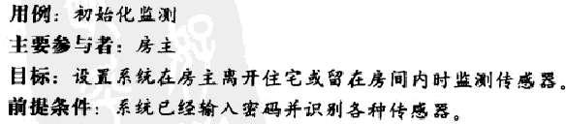
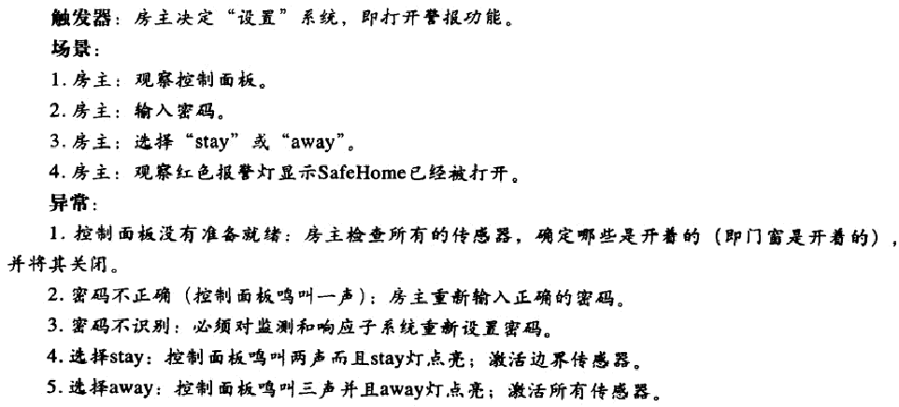
SafeHome用例模板

Slide 60
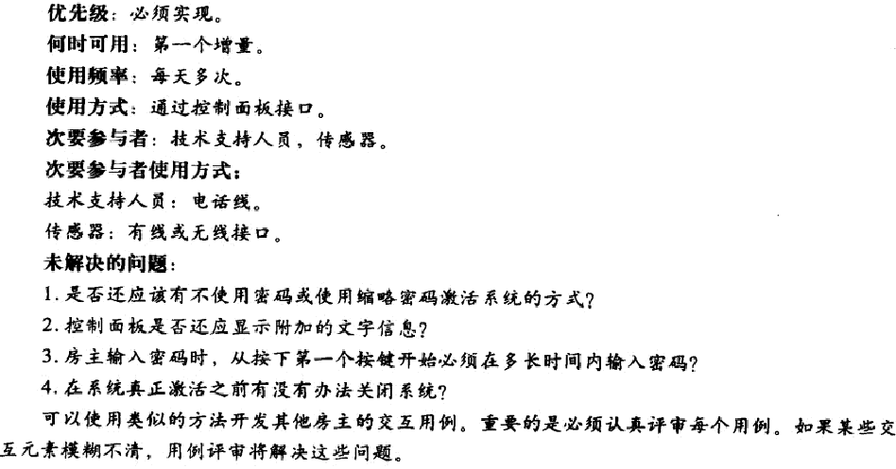
SafeHome用例模板

Slide 61
用例图
安装/解除系统
传感器
房主
通过因特网访问系统
报警事件的响应
遇到错误条件
系统
管理员
重新配置传感器及相关的系统特性

Slide 62
本章内容
7.1 需求工程
7.2 建立根基
7.3 获取需求
7.4 开发用例
7.5 构建分析模型
7.6 避免常见错误

Slide 63
构建分析模型
需求模型 = 分析模型
有很多不同的方法考察计算机系统的需求：
  某些软件人员坚持最好选择一个表达模式 (例如用例)并排斥所有其他的模式。
  有些专业人士则相信使用许多不同的表现模式来描述需求模型是值得的，不同的表达模式促使软件团队从不同的角度考虑需求，因为一种方法更有可能造成需求遗漏、不一致性和歧义性。

Slide 64
需求模型的元素
一些普遍的元素对大多数分析模型来说都是通用的：
  基于场景的元素：可以从用户的视角描述系统。
    例如，基本的用例及其相应的用例图可以演化成更精细的基于模板的用例。
    基于场景的元素通常是正在开发模型的第一部分。同样，它们也作为创建其他建模元素时的输入。

Slide 65
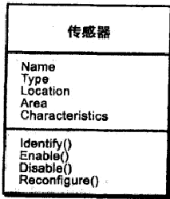
需求模型的普遍元素
基于类的元素：
  每个使用场景都暗示着当一个参与者和系统交互时所操作的一组对象。
  这些对象被分成类—具有相似属性和共同行为的事务集合。
传感器类Sensor的UML类图

Slide 66
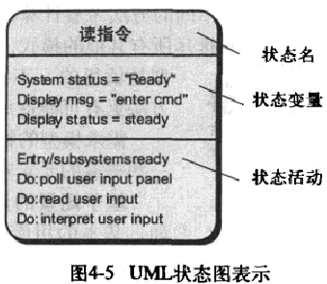
需求模型的普遍元素
行为元素：
  状态图是一种表现系统行为的方法，该方法描绘：
    系统状态
    导致系统改变状态的事件
    某个特殊事件后采取什么动作
读取用户输入信息

Slide 67
需求模型的普遍元素
面向数据流的元素：
  信息在基于计算机的系统中流动时会被转换，系统接受多种形式的输入 -> 使用函数将其转换 -> 生成多种形式的输出。
  输入可以是由变频器发送的控制信号，可以是操作人员输入的数字，也可以是网络上传送的信息包或从备份存储器取回的庞大数据文件。
  转换可能由单一的逻辑比较、复杂的数值算法或专家系统的规则推理方法构成。
  输出可能是点亮一个发光二极管或是生成一份200页的报告。

Slide 68
分析模式
任何有一些软件项目需求工程经验的人都开始注意到，在特定的应用领域内某些事情在所有的项目中重复发生。这些分析模式在特定应用领域内提供了一些解决方案(如类、功能、行为)。在为许多应用项目建模时可重复使用。
使用分析模型的优点：
  分析模式提高了抽象分析模型的开发速度。
  分析模式有利于把分析模型转变到设计模型。

Slide 69
协商需求
在一个理想的需求工程情境中，起始、导出和精化能确保得到足够详细的客户需求，以开展后续的软件工程步骤。但遗憾的是，这几乎不可能发生。
实际中，一个或多个利益相关者恐怕得进入到协商的过程中，在多数情况下要让利益相关者以成本和产品投放市场的时间为背景，平衡功能、性能和其他的产品或系统特性。

Slide 70
协商需求
最好的协商是争取“双赢”的结果：
  利益相关者的“赢”在于获得满足客户大多数需要的系统或产品；
  软件团队的“赢”在于按照实际情况、在可实现的预算和时间内完成工作。
每个软件过程迭代启动时的协商活动：
  1. 识别系统或子系统关键的利益相关者。
  2. 确认利益相关者“赢”的条件（客户优先）。
  3. 就利益相关者“赢”的条件进行协商，以便使其与所有涉及人(包括软件团队)的一些双赢条件一致。

Slide 71
协商的艺术
学习如何有效地协商可以帮助你更好地度过人生或技术生涯：
  1. 认识到这不是竞争。为了成功，为了获得双赢、双方将不得不妥协。
  2. 制定策略。决定你希望得到什么；对方希望得到什么；你将如何行动以使得这两方面的希望都能实现。
  3. 主动地听。不要当对方说了之后你才做出程序化的响应。听，是为了获取信息，这些信息有助于在磋商中更好地说明你的立场。
  4. 关注对方的兴趣。如果想避开冲突，就不要太过于坚持自己的立场。
  5. 不要进行人身攻击。应集中于需要解决的问题。
  6. 要有创新性。当处于僵局时不要害怕而应考虑如何摆脱困境。
  7. 随时准备作出承诺。一旦已经达成一致，不要闲聊胡扯，马上作出承诺然后继续进行。

Slide 72
确认需求
当需求模型的每个元素都已创建时，需要检查一致性、是否有遗漏以及歧义性。需求模型的评审将提出如下问题：
  每项需求都和系统或产品的整体目标一致吗?
  所有的需求都已经在相应的抽象层上说明了吗?换句话说，是否有一些需求是在技术细节过多的层次上提出的，并不适合当前的阶段。
  需求是真正必需的，还是另外加上去的，有可能不是系统目标所必需的特性吗?
  每项需求都有归属吗?换句话说。是否每个需求都标记了来源 (通常是一个明确的个人)?

Slide 73
确认需求
  每项需求都有界定且无歧义吗?
  有需求和其他需求相冲突吗?
  在系统或产品所处的技术环境下每个需求都能够实现吗?
  一旦实现后，每项需求是可以测试的吗?
  需求模型恰当地反映了将要构建系统的信息、功能和行为吗?
  需求模型是否已经使用合适的方式“分割”，能够逐步地揭示详细的系统信息吗?
  已经使用了需求模式简化需求模型吗?所有的模式都已经被恰当地确认了吗?所有的模式都和客户的需求一致吗?
应当提出以上这些问题和其他问题，并回答问题，以确保需求模型精确地反映利益相关者的要求并为设计奠定坚实的基础。

Slide 74
补：日常沟通注意事项
1、去别人家做客，当主人的话可多可少，甚至经常劝你喝茶或提建议看看电视时，你就该告辞了。人总是在感到无话可说时，才提醒别人做一些无关紧要的事。再待下去，你可能就不受欢迎了。
2、正在对上司汇报工作，他的眼睛没有专注地看着你，或者他的手指不经意的在桌子上扣几下，很可能他已对你的汇报不满意了。如果你进去时，他脚正在桌子下无聊地晃动，你说话间，他的脚忽然间停止了晃动，那他已经对你的话产生了浓厚的兴趣。
3、和一个新认识的人谈话时，他的双手总是在不经意间抱在胸前，那表明他还是对你有所防备的，所以，在让他相信你以前，最好还是谨慎为之。
4、在酒桌上，一个向你频频敬酒的人，不是有求于你，就是对你有敌意，所以你还是尽快的分析一下，究竟自己属于前者还是后者。前者就赶快把话题引过去答应他，后者你就要装醉了。

Slide 75
补：日常沟通注意事项
5、一个人向你发出了邀请，你兴致勃勃的落实邀请时，他忽然顾左右而言他。其实，他的邀请不过是顺口一来的说法，你就不要追究下去了，除非你想让他讨厌。
6、发现你的失误没有告诉你，比告诉你要可怕得多，特别是两个人处于竞争的工作状态时。
7、一个面对你总是夸夸其谈的人并不是骄傲，他的内心恰好与他夸夸其谈的外表相反，是一个极度自卑的人。他的夸夸其谈不过是用来掩饰内心的自卑罢了。
8、无论发生什么事情，都要首先想到自己是不是做错了。如果自己没错（那是不可能的），那么就站在对方的角度，体验一下对方的感觉。
9、让自己去适应环境，因为环境永远不会来适应你。即使这是一个非常非常痛苦的过程。

Slide 76
补：日常沟通注意事项
10、大方一点。不会大方就学大方一点。如果大方真的会让你很心疼，那就装大方一点。
11、低调一点，低调一点，再低调一点（要比临时工还要低调，可能在别人眼中你还不如一个干了几年的临时工呢）。
12、嘴要甜，平常不要吝惜你的喝彩声。（会夸奖人。好的夸奖，会让人产生愉悦感，但不要过头到令人反感。）
13、如果你觉得一段时间工作顺利的不得了，那你就要加小心了。
14、有礼貌。打招呼时要看着对方的眼睛。以长辈的称呼和年纪大的人沟通，因为你就是不折不扣小子辈。
15、少说多做。言多必失，人多的场合少说话。
16、不要把别人对你好，视为理所当然，要知道感恩。
17、手高眼低。

Slide 77
补：日常沟通注意事项
18、遵守时间，但不要期望别人也遵守时间。
19、信守诺言，但不要轻易许诺。更不要把别人对你的承诺一直记在心上并信以为真。
20、不要向同事借钱，如果借了，那么一定要准时还。
21、不要借钱给同事，如果不得不借，那么就当送给他好了。
22、不要推脱责任（即使是别人的责任）。
23、在一个同事的后面不要说另一个同事的坏话。要坚持在背后说别人好话，别担心这好话传不到当事人耳朵里。如果有人在你面前说某人坏话时，你要微笑。
24、避免和同事公开对立（包括公开提出反对意见，激烈的更不可取）。
25、经常帮助别人，但是不能让被帮的人觉得理所应当。

Slide 78
补：日常沟通注意事项
26、说实话会让你倒大霉。
27、对事不对人；或对事无情，对人要有情；或做人第一，做事其次。
28、经常检查自己是不是又自负了，又骄傲了，又看不起别人了。（即使你有通天之才没有别人的合作和帮助也是白搭）
29、忍耐是人生的必修课。（要忍耐一生的啊，有的人一辈子到死这门功课也不及格）
30、新到一个地方，不要急于融入到其中哪个圈子里去。等到了足够的时间，属于你的那个圈子会自动接纳你。
31、有一颗平常心。没什么大不了的，好事要往坏处想，坏事要往好处想。

Slide 79
补：日常沟通注意事项
32、尽量不要发生办公室恋情，如果实在避免不了，那就在办公室避免任何形式的身体接触，包括眼神。
33、会拍马屁（这是和顶头上司沟通的重要途径之一），但小心不要弄脏手。
34、资历非常重要。不要和老家伙们耍心眼斗法，否则你会死得很难看的。
35、好心有时不会有好结果，但不能因此而灰心。
36、待上以敬，待下以宽。
37、如果你带领一个团队，在总结工作时要把错误都揽在自己身上，把功劳都记在下属身上。当上司和下属同时在场时要记得及时表扬你的下属。批评人的时候一定要在只有你们两个人的情况下才能进行。

Slide 80
本章内容
7.1 需求工程
7.2 建立根基
7.3 获取需求
7.4 开发用例
7.5 构建分析模型
7.6 避免常见错误

Slide 81
避免常见错误
作为软件团队实施需求工程时必须避免的三个相关错误：
  特性偏好是指以功能覆盖率来表征整体系统质量的做法。一种软件开发者倾向快速实施简易功能，而不考虑它们的质量。事实上软件项目失败的最常见原因之一是缺少可实用的质量——而不是丢失功能。为了避免落入这个陷阱，你应与其他利益相关者讨论系统必需的关键功能，确保每项已交付的功能都具备了所有必要的质量特性。
  灵活性偏好发生在软件工程师过分重视产品的自适应性和配置便利性时。过分灵活的系统会很难配置，并且可操作性差，这是系统范围定义混乱的征兆。结果是“灵活”系统产生了不必要的复杂性，越难测试就会有越多的管理挑战。
  性能偏好是指软件开发者过分关注质量特性的方面的系统性能开销，如可维护性、可靠性和安全性。系统性能特性应该部分取决于非功能软件需求的评估。性能应该与产品的商业需求一致，同时必须与其他系统特性相兼容。

